Slide 1
Цикл открытых научных семинаров по проблемам мировой экономики Ординарного профессора Леонида Григорьева
ДЕПАРТАМЕНТ МИРОВОЙ ЭКОНОМИКИ НИУ ВШЭ

Slide 2
Открытый семинар 7 Следующие жертвы рецессии:
Торговля, цены на сырье, транспорт – и (глобализация – о ней потом) …

Slide 3
Предыдущие серии Открытого семинара:
«Падение в Мировую Рецессию» - 15.04.2020
«Китай – реальная картина» - 22.04.2020
«Социальное неравенство и сокращение потребления» - 29.04.2020
«Меры против рецессии: спрос или предложение?» - 6.05.2020
«Тяжелая весна 2020 года: Германия, Испания, Италия, Франция» – 13.05.2020
«БРИКС+ = реальная картина» 20.05.2020
«Следующие жертвы рецессии: торговля, сырьевые цены, транспорт» – 27.05.2020
Ссылки на видеозаписи и презентации прошедших лекций регулярно обновляются на странице проекта на сайте ДМЭ: https://wec.hse.ru/ressem
Анонсы ближайших лекций проекта и других мероприятий ДМЭ: https://wec.hse.ru
Записи лекций проекта и других мероприятий ДМЭ на YouTube-канале ДМЭ: https://www.youtube.com/channel/UCFQ6xQp3P4dOwbv3cqxzPGg

Slide 4
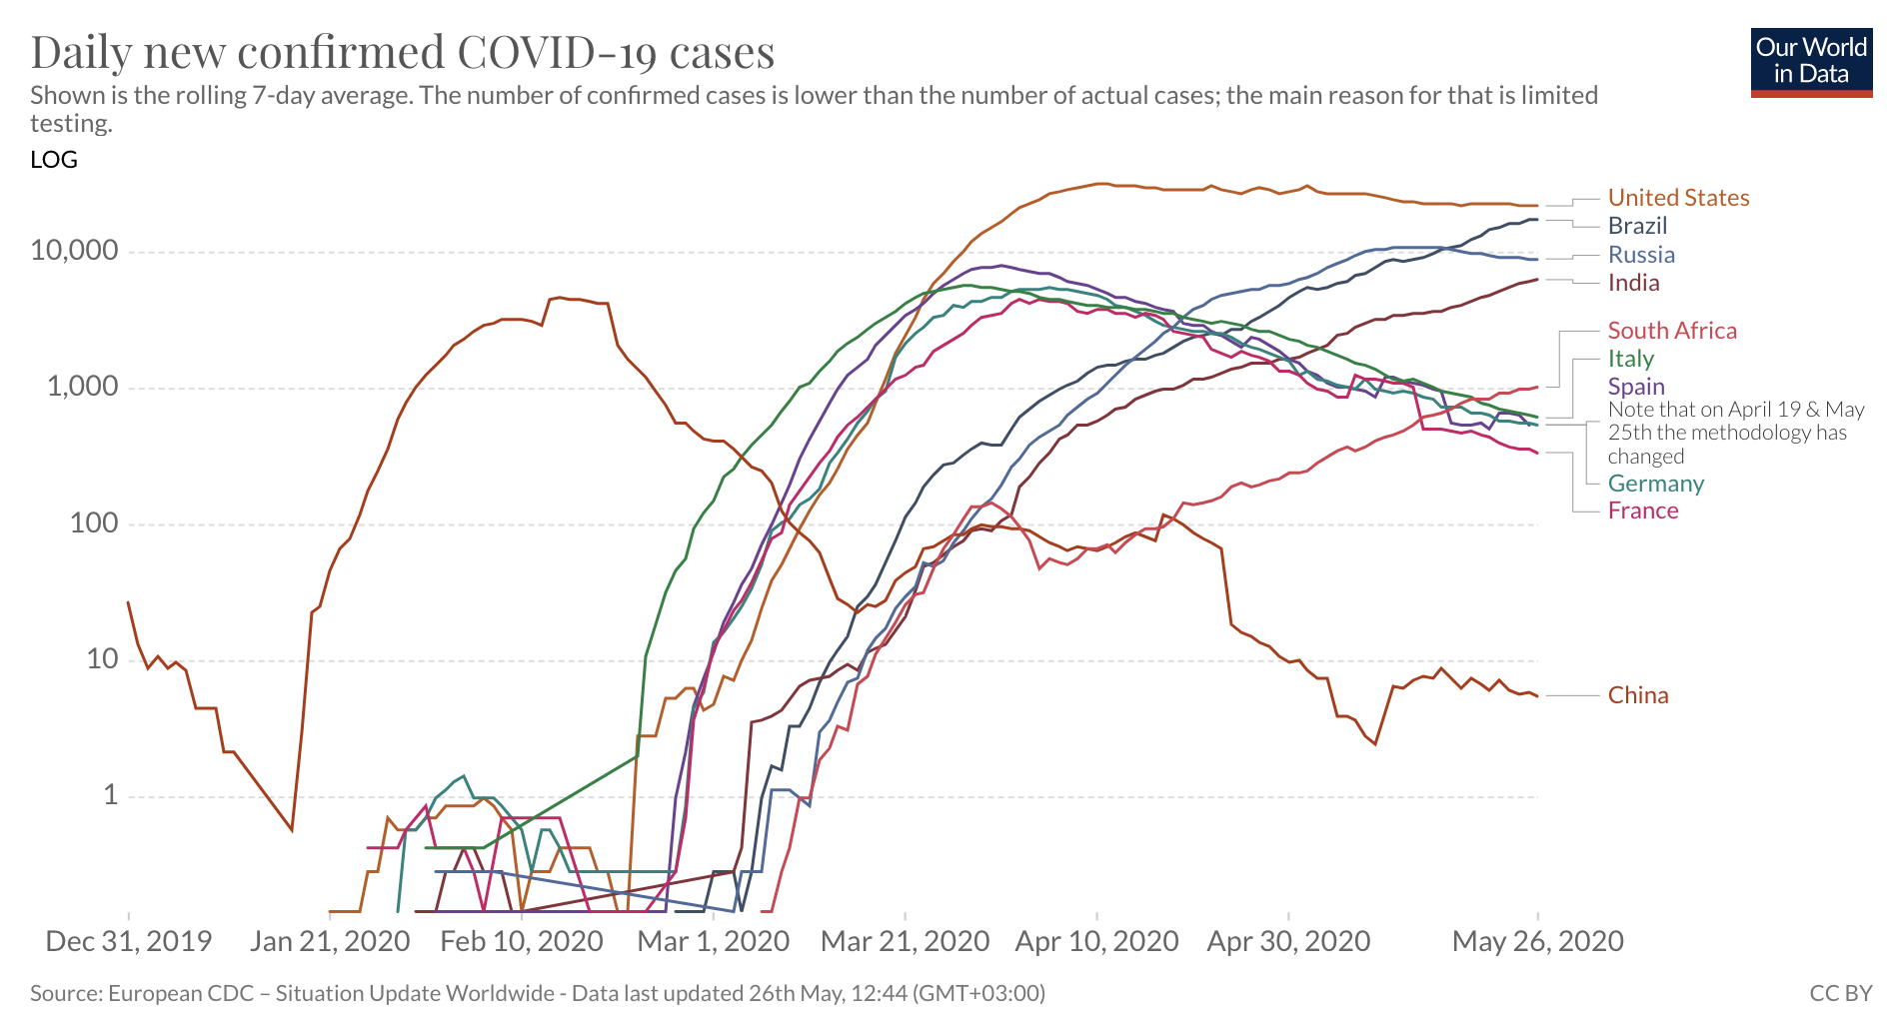

Slide 5
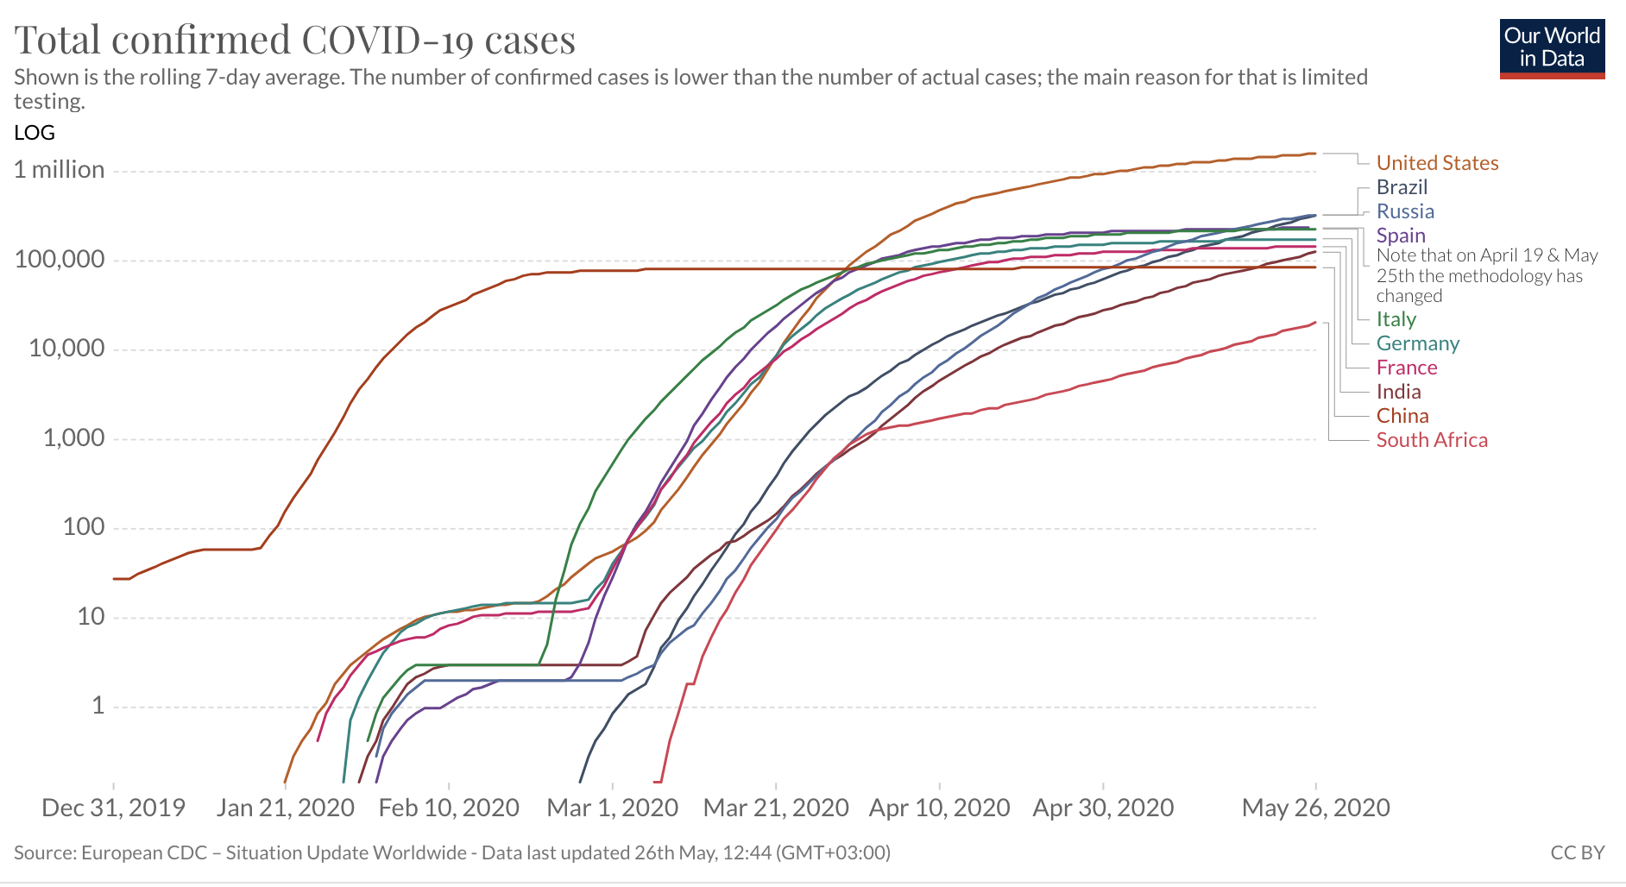

Slide 6
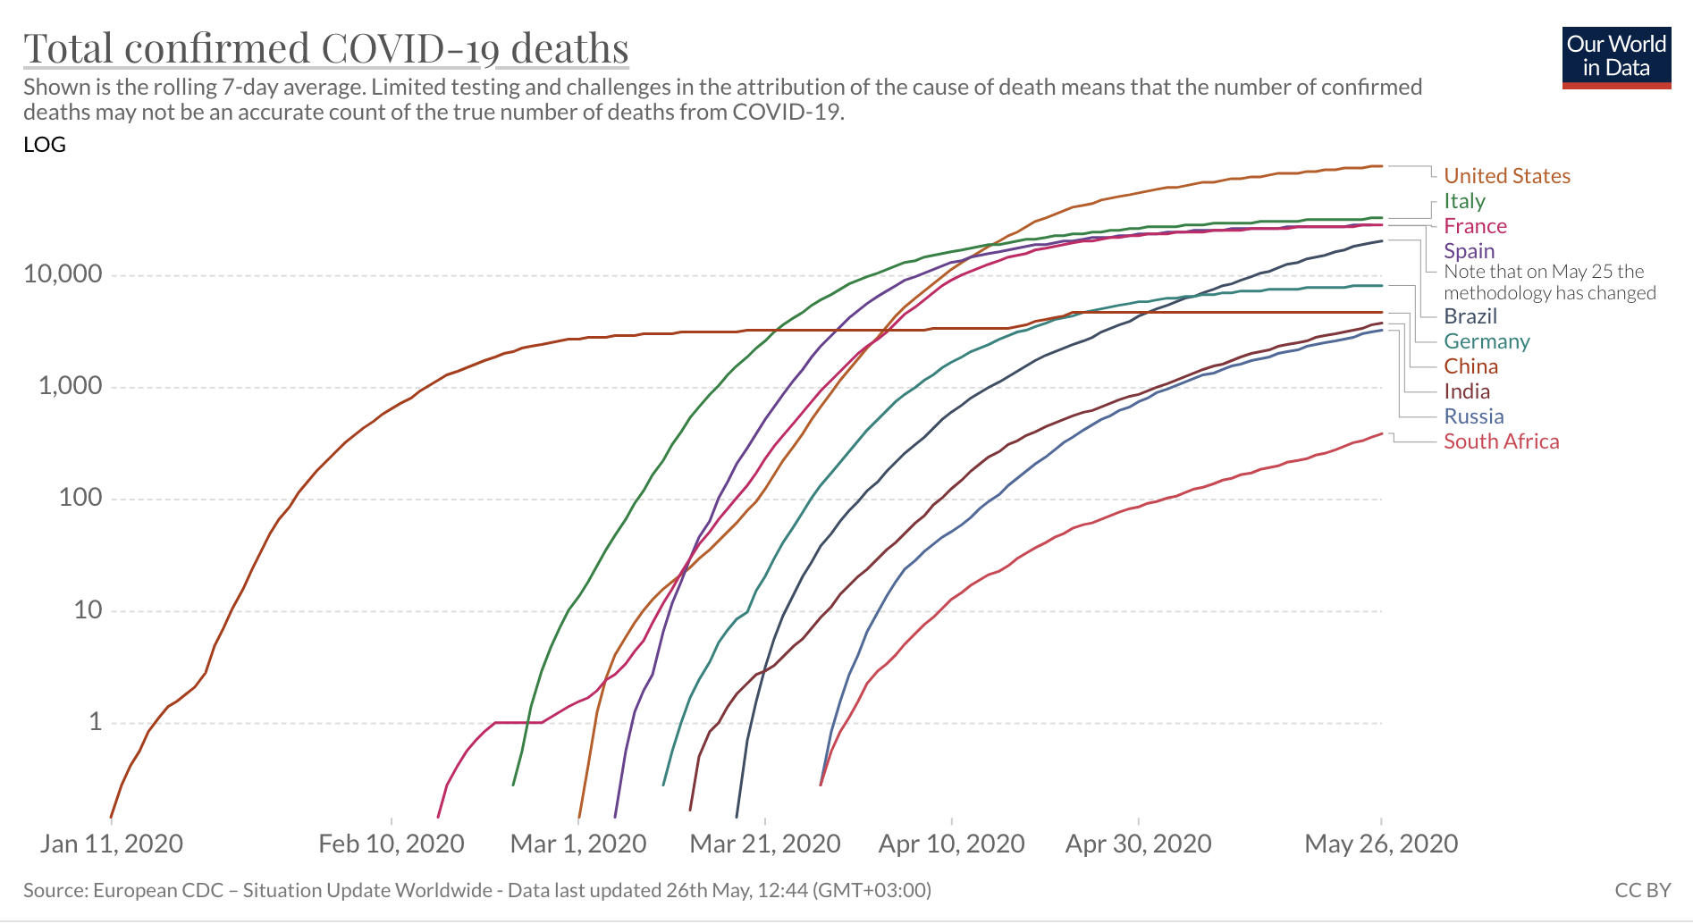

Slide 7
Данные на 27/05 Source: JHU

Slide 8
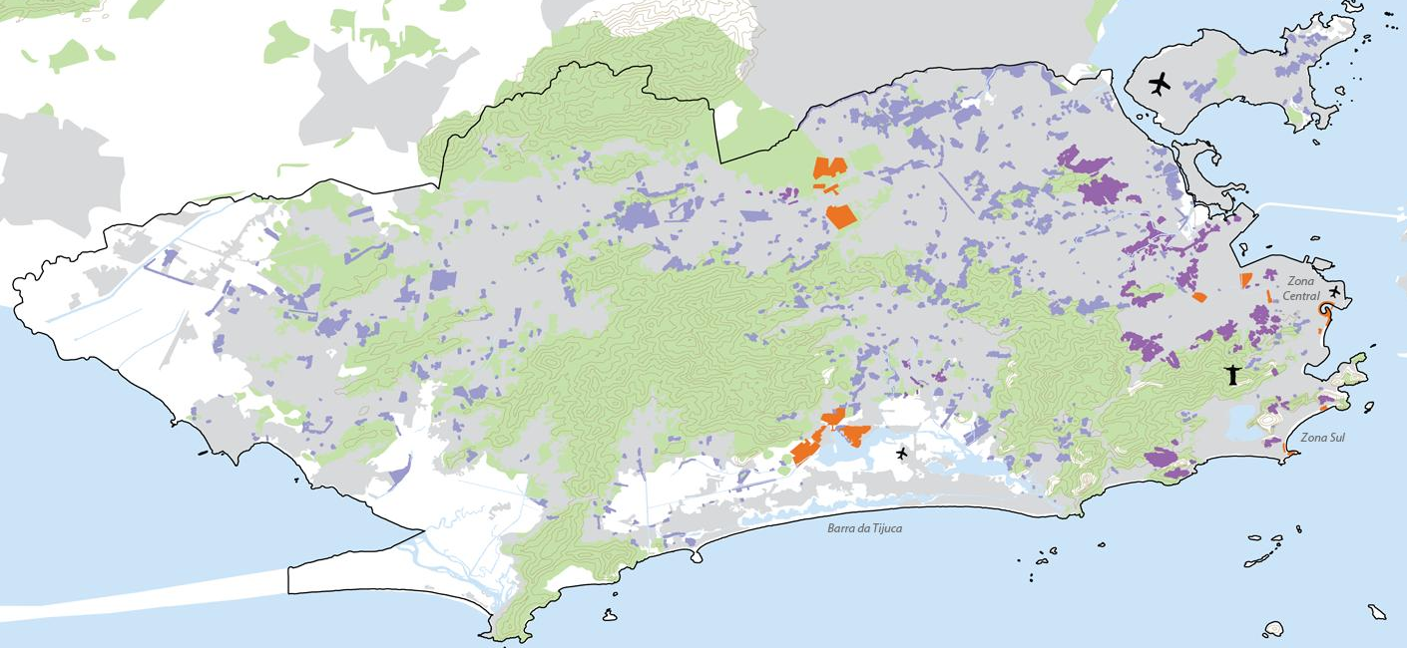
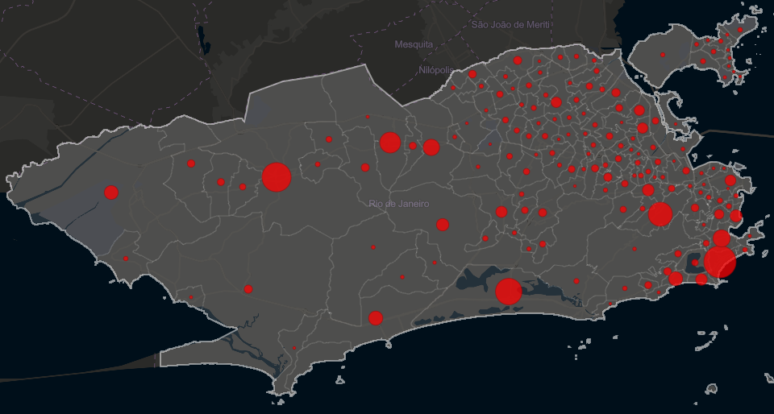
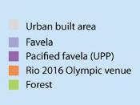
Фавелы и коронавирус в штате Рио-де-Жанейро
Данные на 25 мая

Slide 9
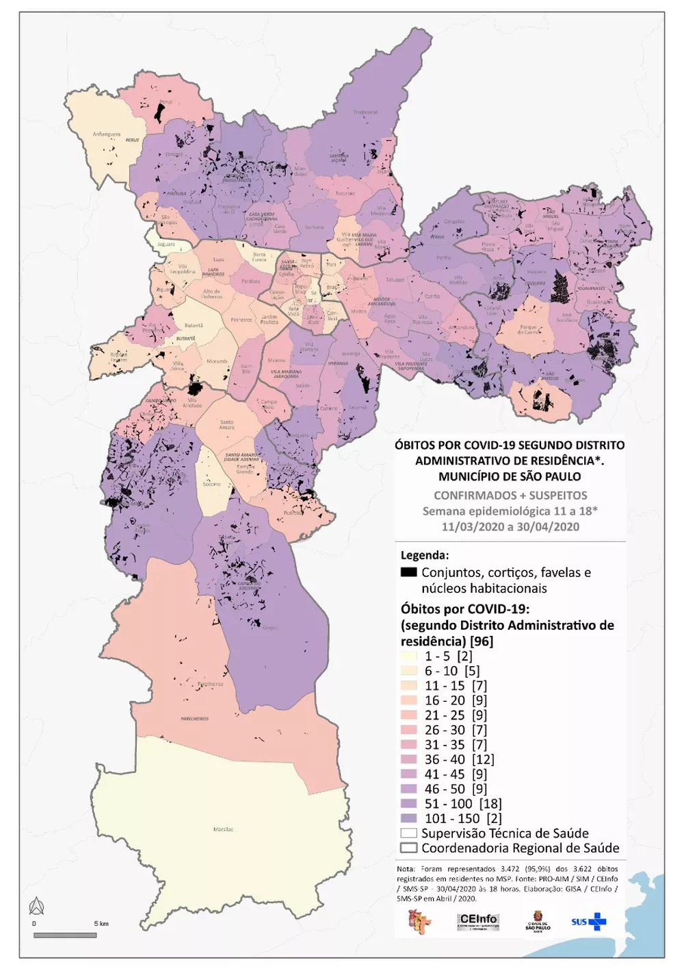
Фавелы и коронавирус в штате Сан-Пауло
Черными точками отмечены «муравейники», фавелы и стихийные поселения
От белого (1) до фиолетового (150) – количество смертей от коронавируса с районе за 11 марта – 30 апреля
Источник: O Globo

Slide 10
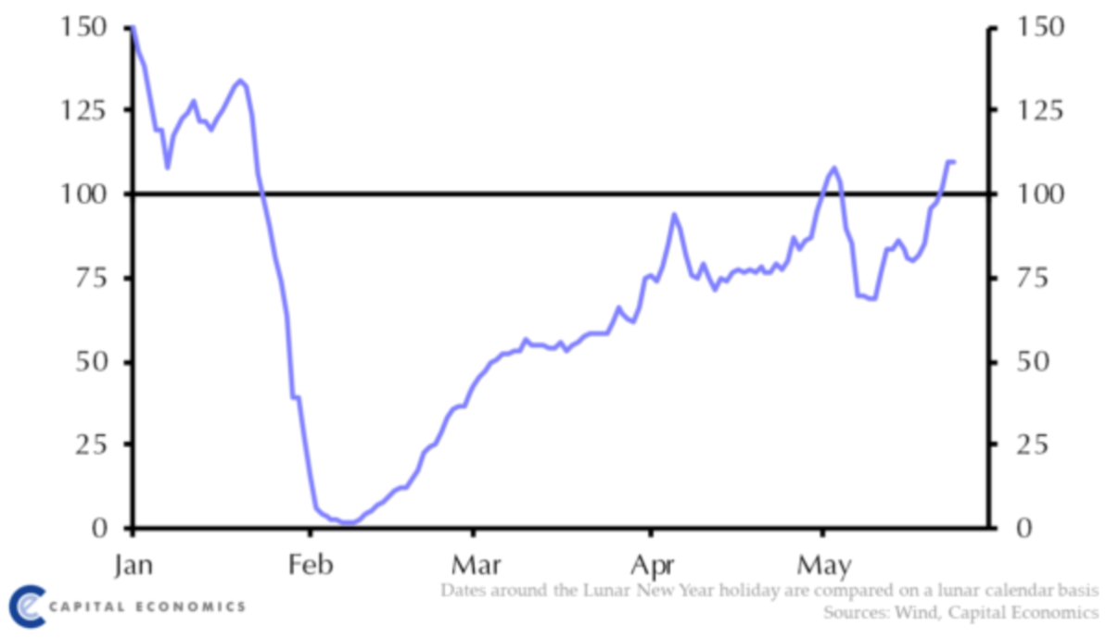
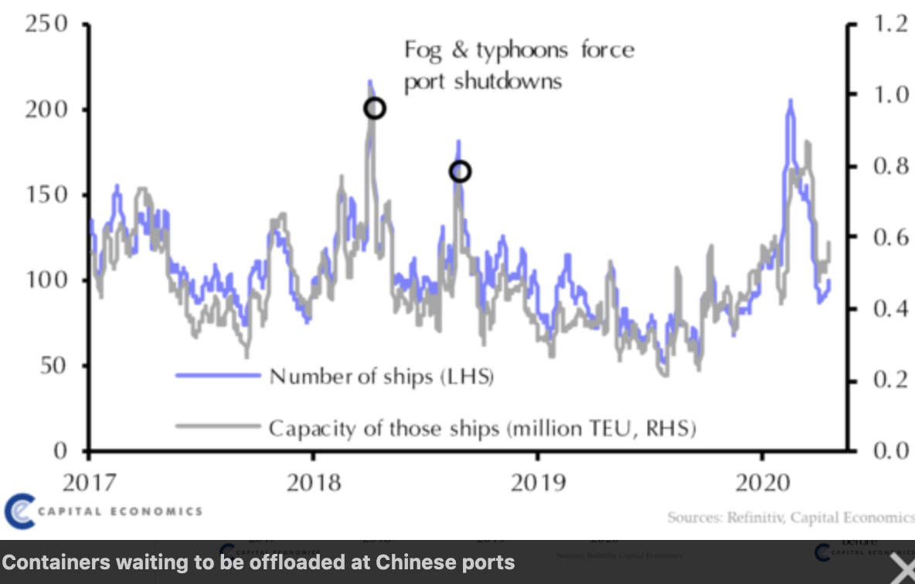
DAILY PROPERTY SALES IN 30 MAJOR CITIES IN CHINA (% OF 2019, UNITS, 7D AVE.)
Containers waiting to be offloaded at Chinese ports

Slide 11
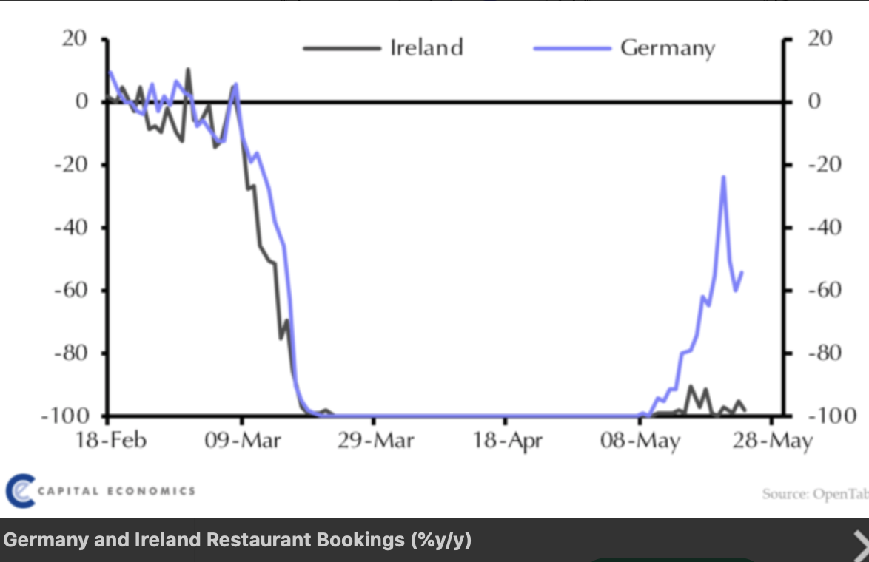

Slide 12
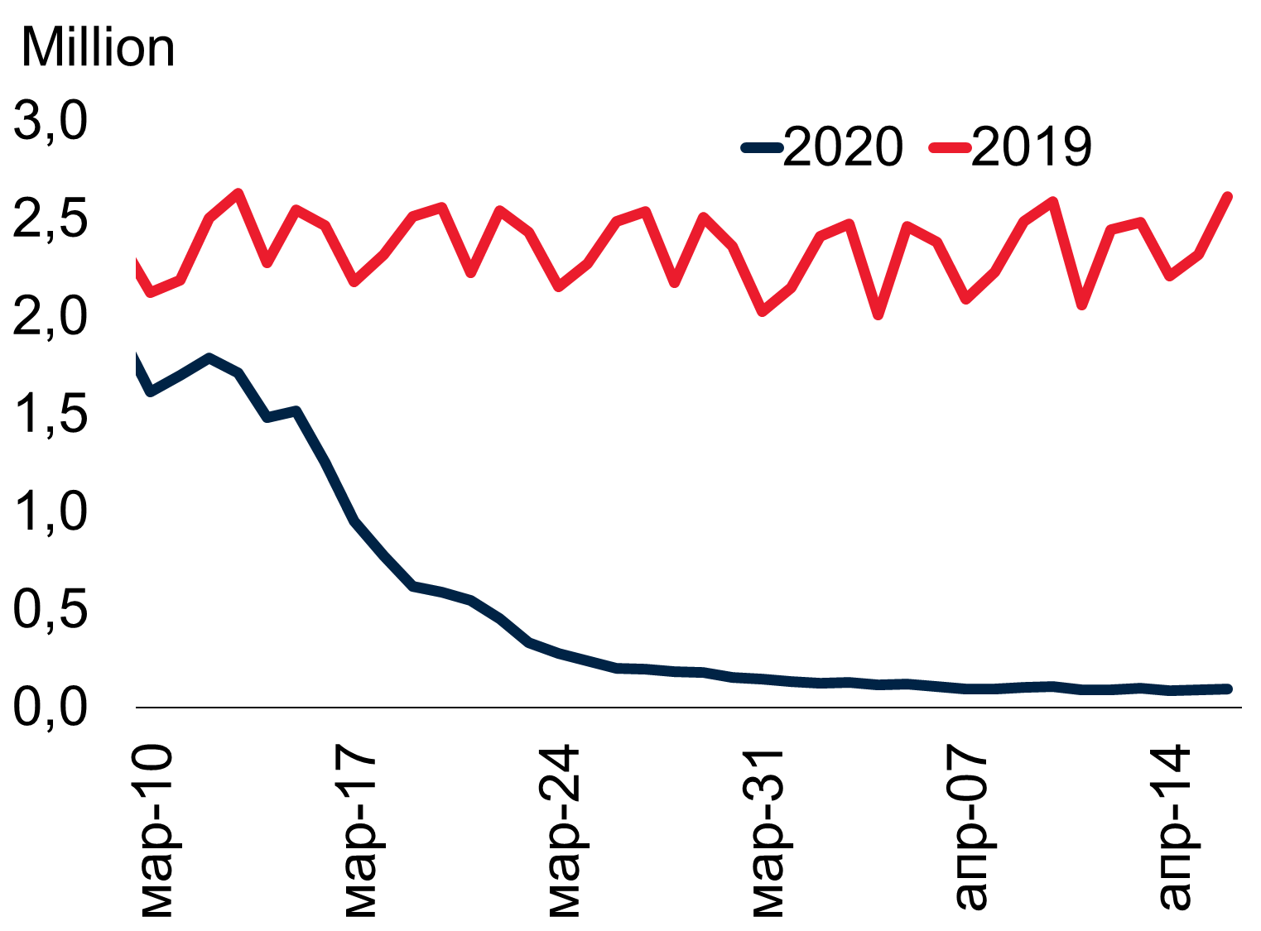
Transport Security Administration checkpoint travel numbers for the United States
Источник: IMF, Commodity Markets Outlook, 23 April 2020

Slide 13
Триггеры разные, а цикл по расписанию:
Резкое падение активности ведет к сокращению доходов, потом вторичных доходов, потом доходов на собственность и росту долгов…
С падением доходов и ростом неопределенности с лагом в один-два квартала начинается сокращение капиталовложений! Но об этом статистике еще мало.
Но мировая торговля – это зеркало сокращения спроса на: сырье, компоненты, машины и оборудование.
Падение сырьевых цен неизбежно – и это передает кризис на страны, которые сокращают импорт – и новый виток.
Транспорт и стоимость фрахта показывают сокращение реального движения!
Сырьевые цены (помимо нефти) дают индикатор, кто стал нерентабельным (пора закрывать) – и неопределенность!!
Потери производителей и экспортеров равны произведению сокращения физического объема на падение цены – отсюда кризисы в Бразилии и др.

Slide 14
Открытие мировой экономики: где мы 27 мая? Еще около «0»
Этап «0» –поверили, ЧТО ЗАРАЖЕНИЙ БОЛЬШЕ НЕТ и начали гулять и покупать, работать.
Для перехода к нормализации экономики нужны будут: массовые открытия малых предприятий потребительского сектора внутри стран – первый этап. Не исключено, что уже здесь можно будет показать «чистые пятна» (территории и города) и начать движение в определенных пределах. ГУМ?
Второй этап - частичное возобновление международного движения людей (с сертификатами и проверками); открытие внутреннего потребительского бизнеса, музеев, рекреация на «чистых национальных курортах». Лувр, Венеция, Барселона, Дрезден. Футбол при минимуме зрителей…
Третий этап – снятие ограничений в сфере производства, торговли, открытие международного движения транспорта для деловых поездок. Критическим тестом станет открытие больших торговых центров и кинотеатров (с дистанцией между зрителями). Труднее будет открывать авиасообщение и международные перелеты на рекреацию*. Полеты на «чистые острова» представителей 10-го дециля.
Пока трудно себе представить горизонт открытия молодежных музыкальных, спортивных и иных наиболее массовых «хэппенингс» - это будет счастливый четвертый этап, хотя и он будет не последний с точки зрения нормализации экономической активности.
*Возможность этого будет зависеть от создание надежной, быстрой и дешевой диагностики заболевания, пригодной для безопасного авиасообщения. Опасность – в конкуренции нескольких национальных (и международных) тестов – как валюты – что принимать в аэропорту прилета?

Slide 15
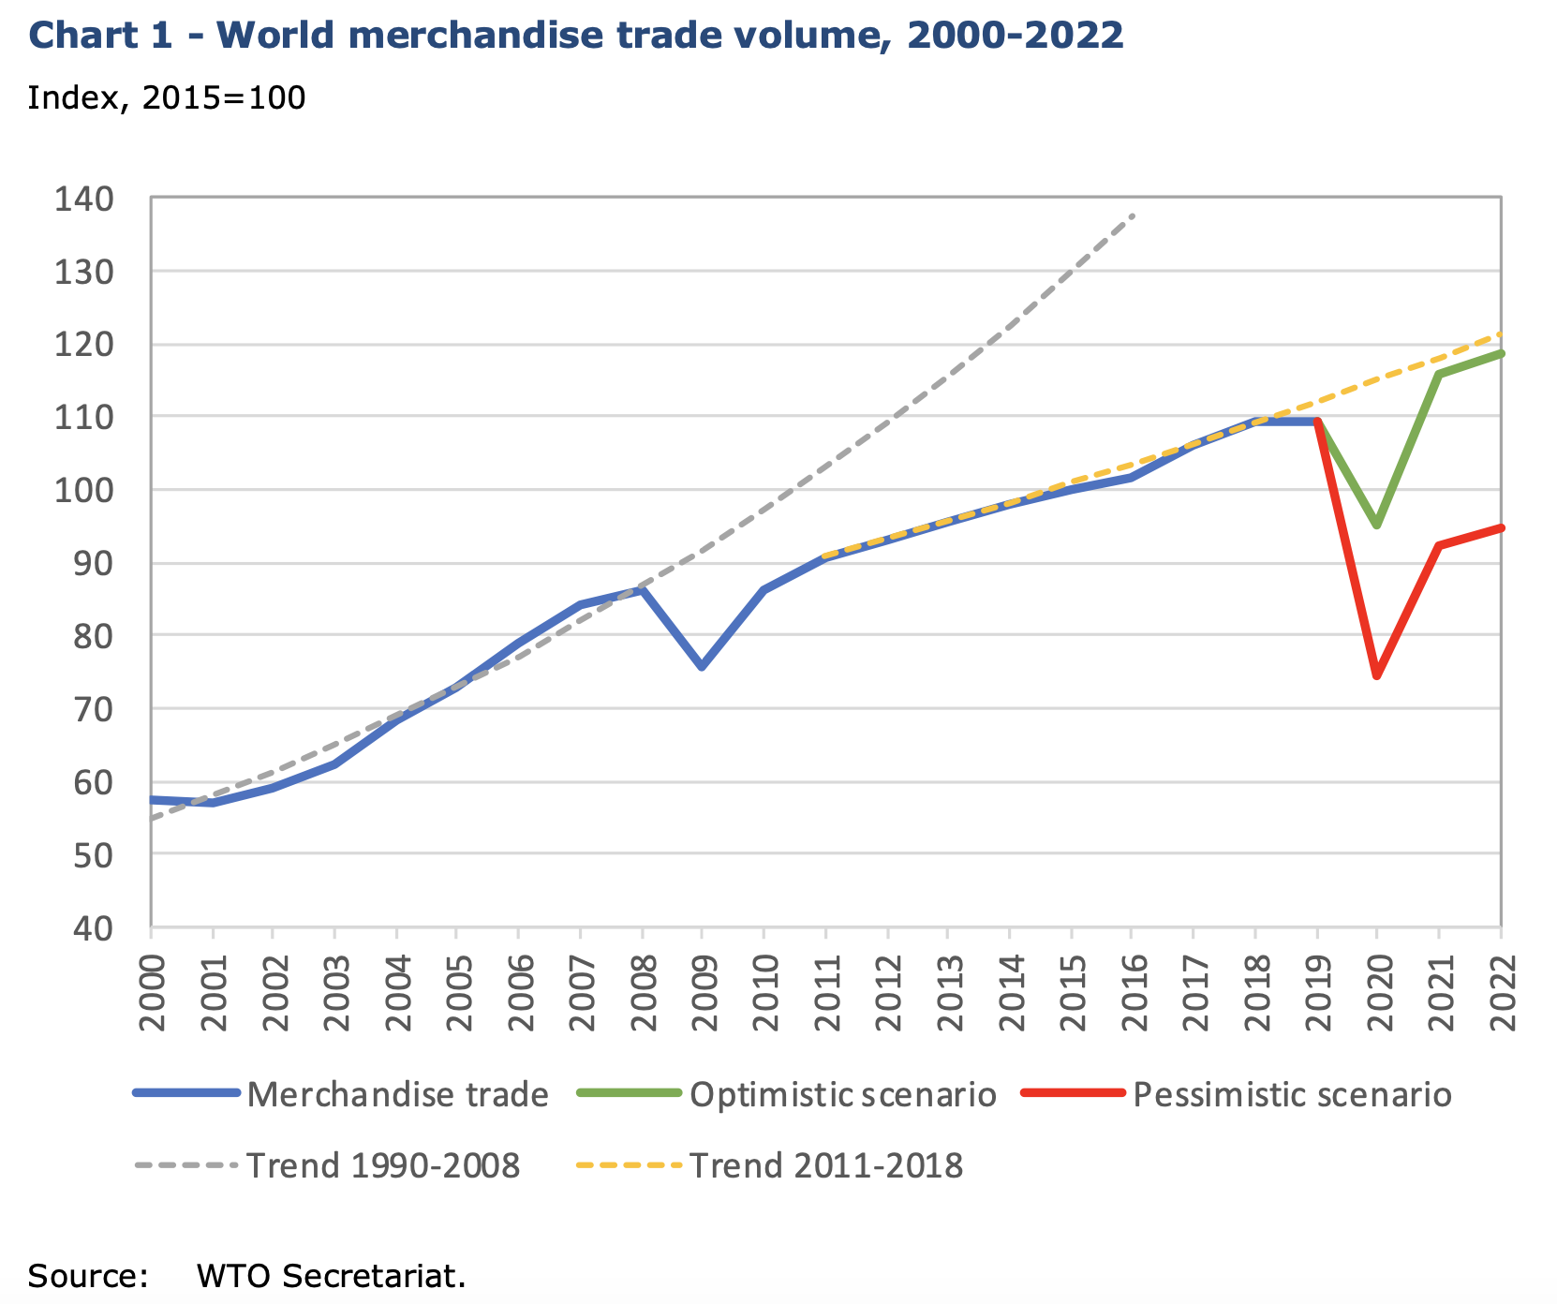

Slide 16
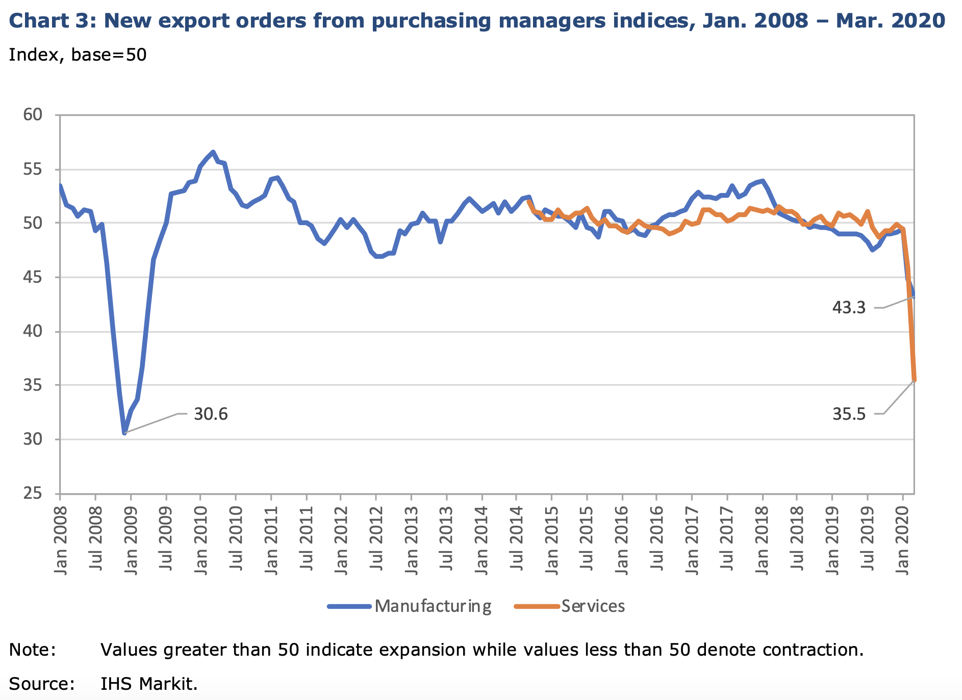

Slide 17
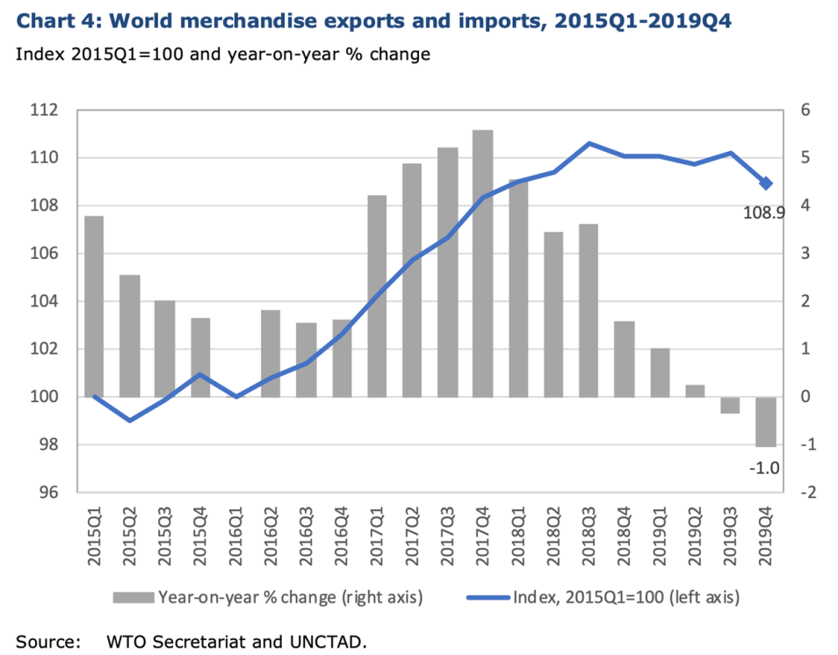

Slide 18
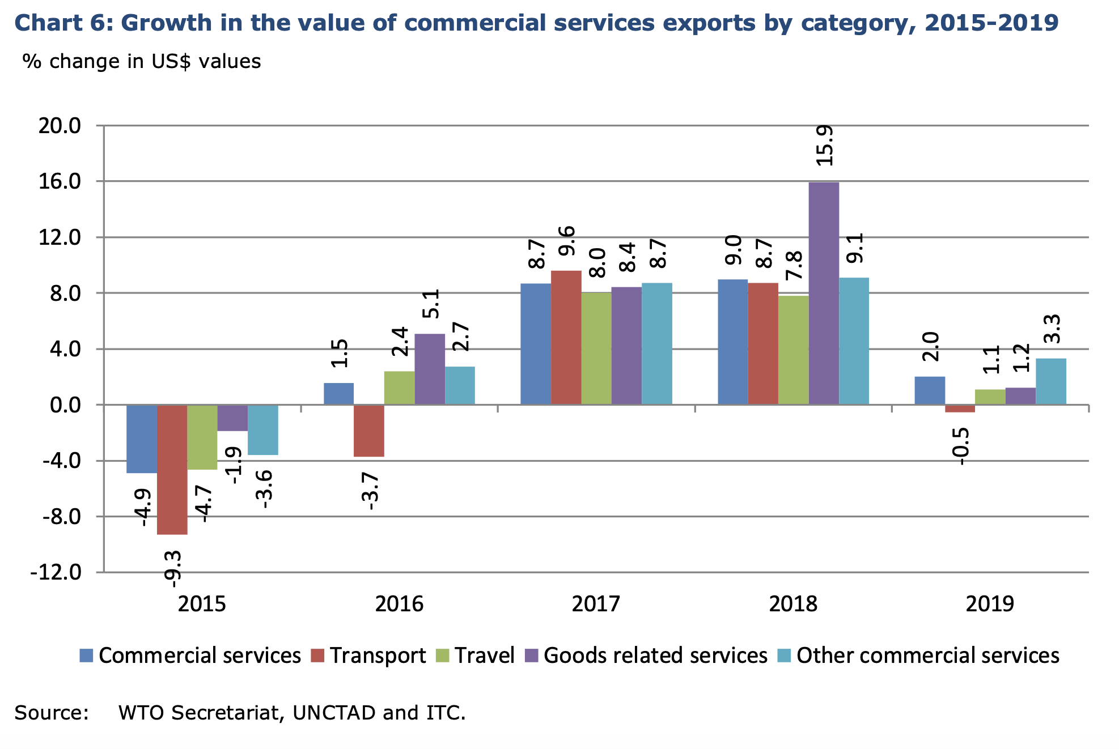

Slide 19
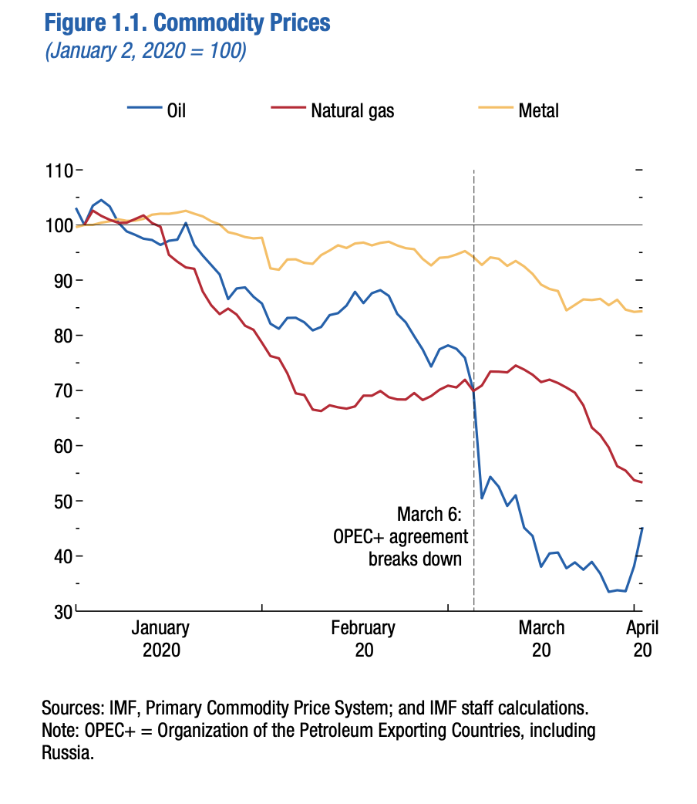

Slide 20
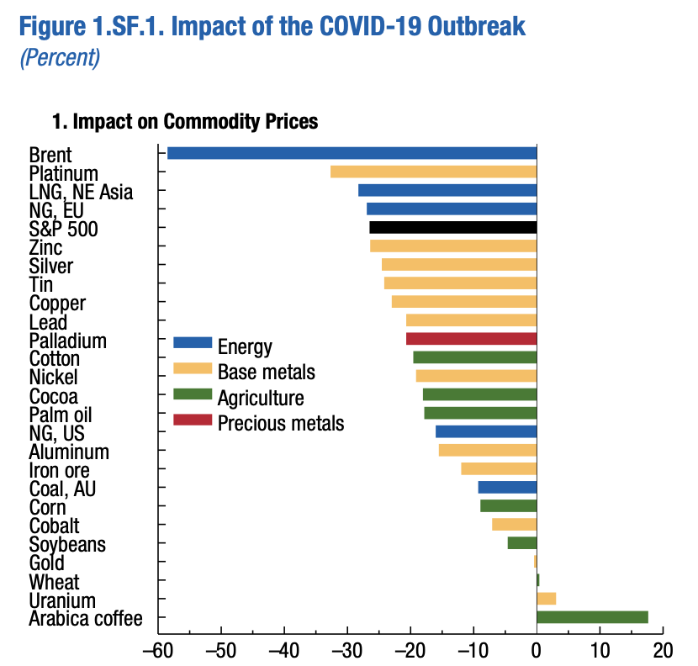
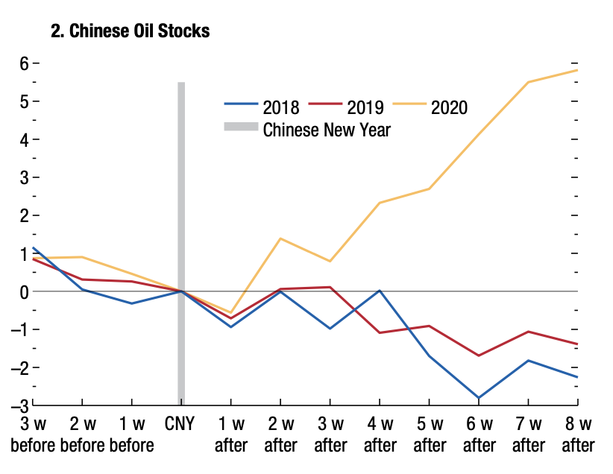

Slide 21
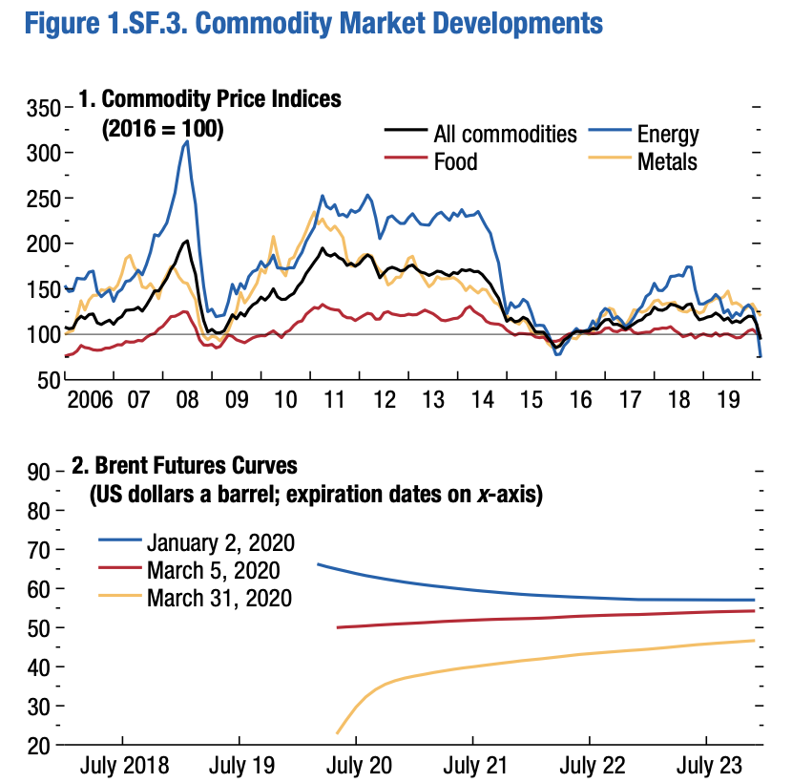
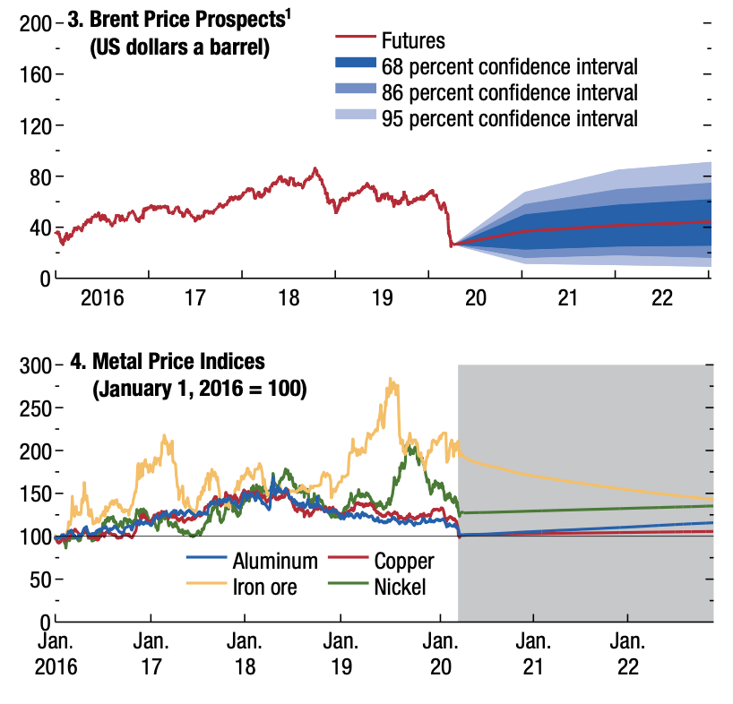

Slide 22
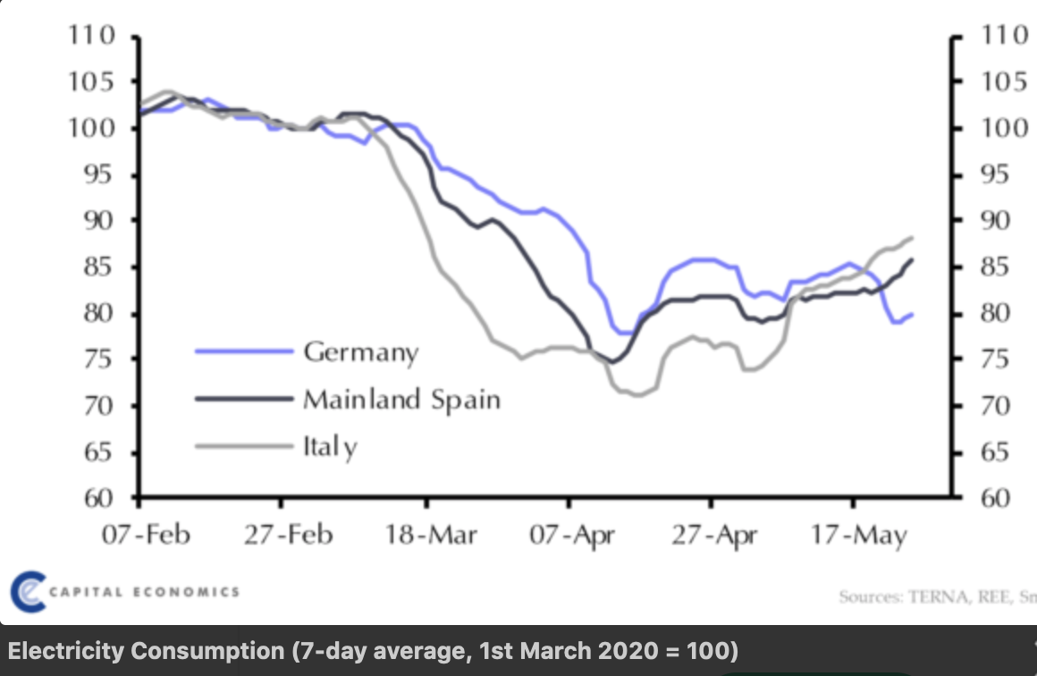

Slide 23
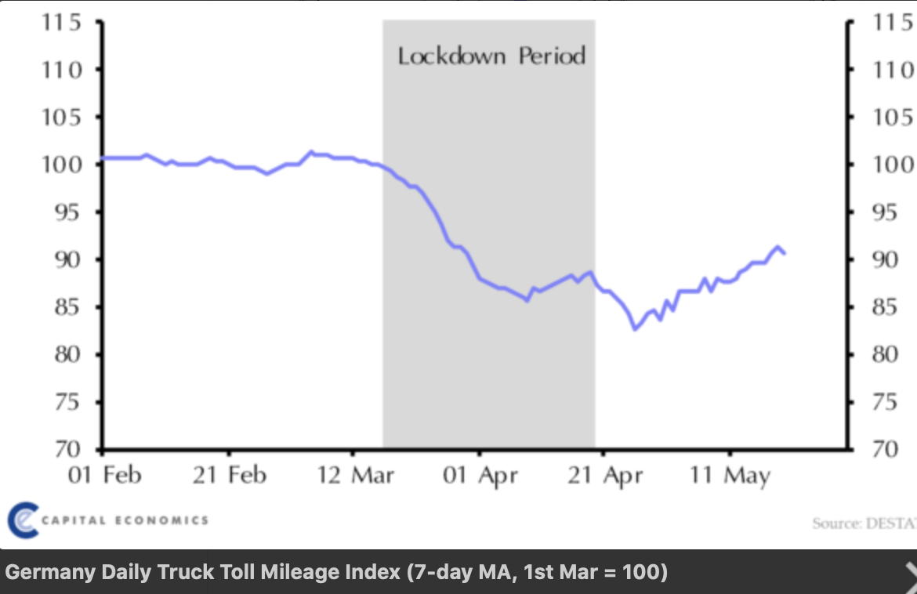

Slide 24
Traffic Congestion (Peak vs Off-peak Journey Times, % Deviation from 2019, 7-day Average)

Slide 25
Торговля

Slide 26
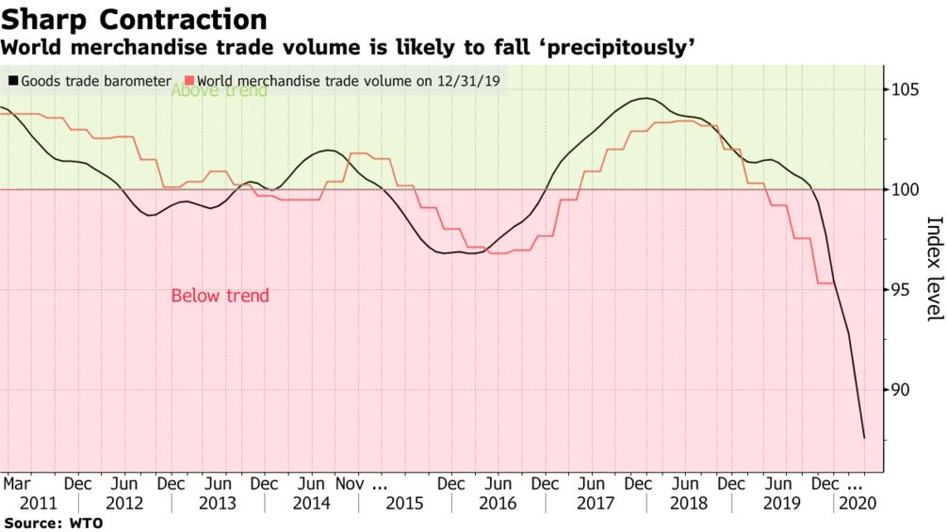

Slide 27
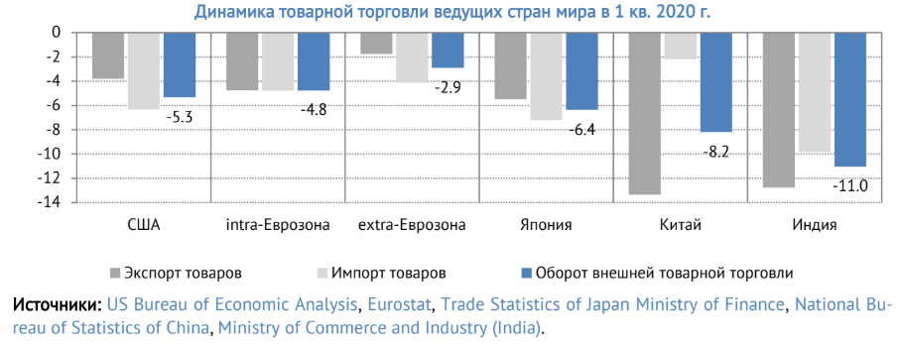
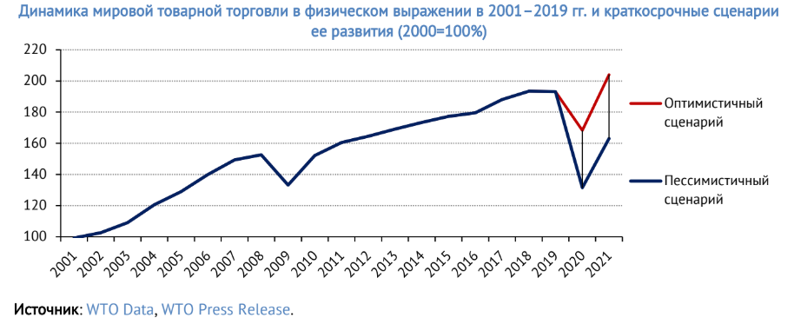

Slide 28
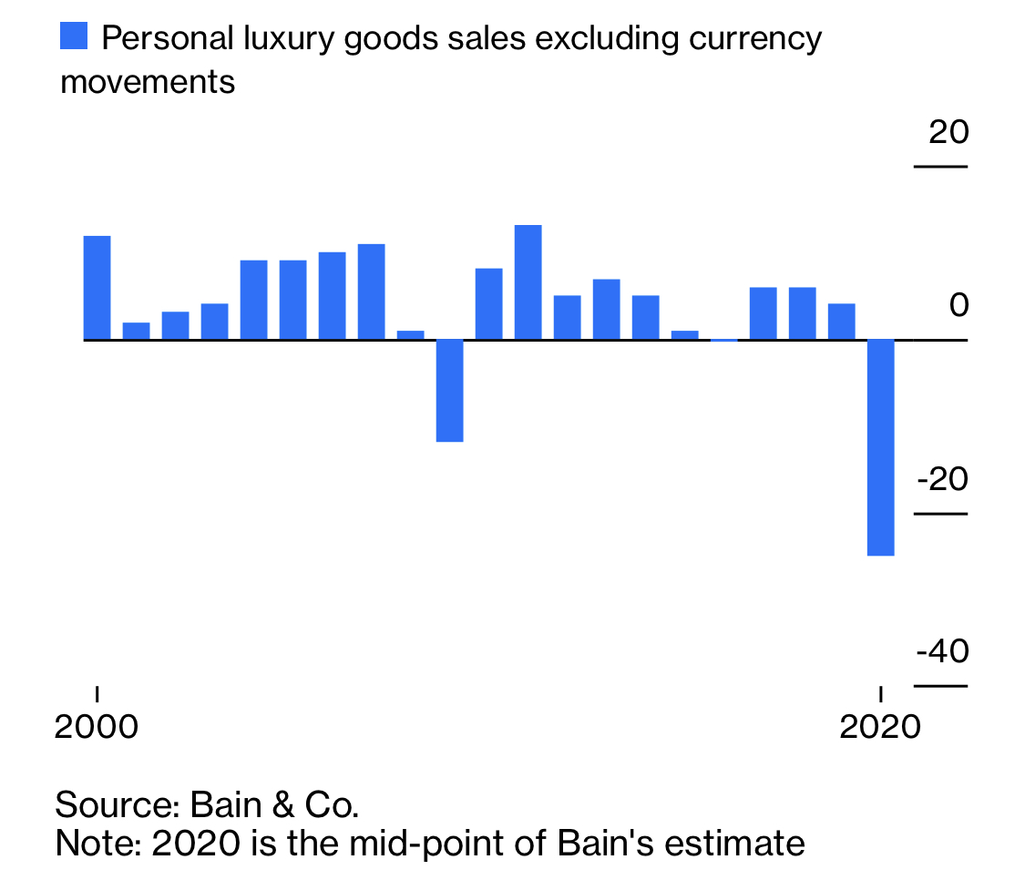

Slide 29
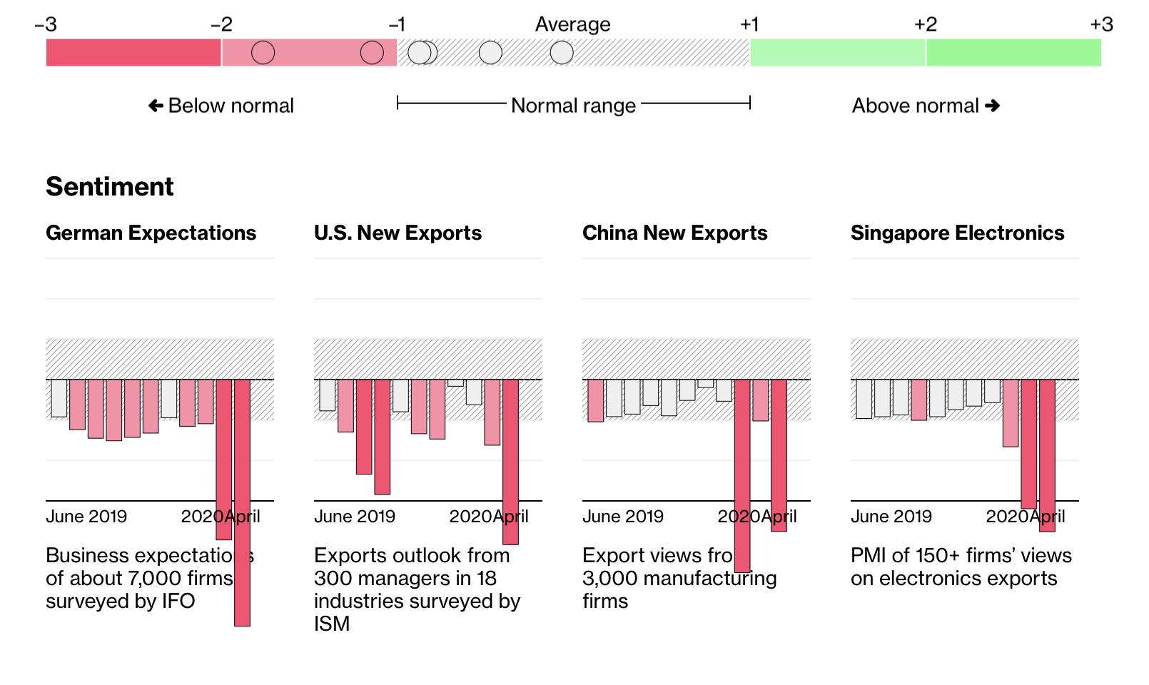
Source: Bloomberg

Slide 30
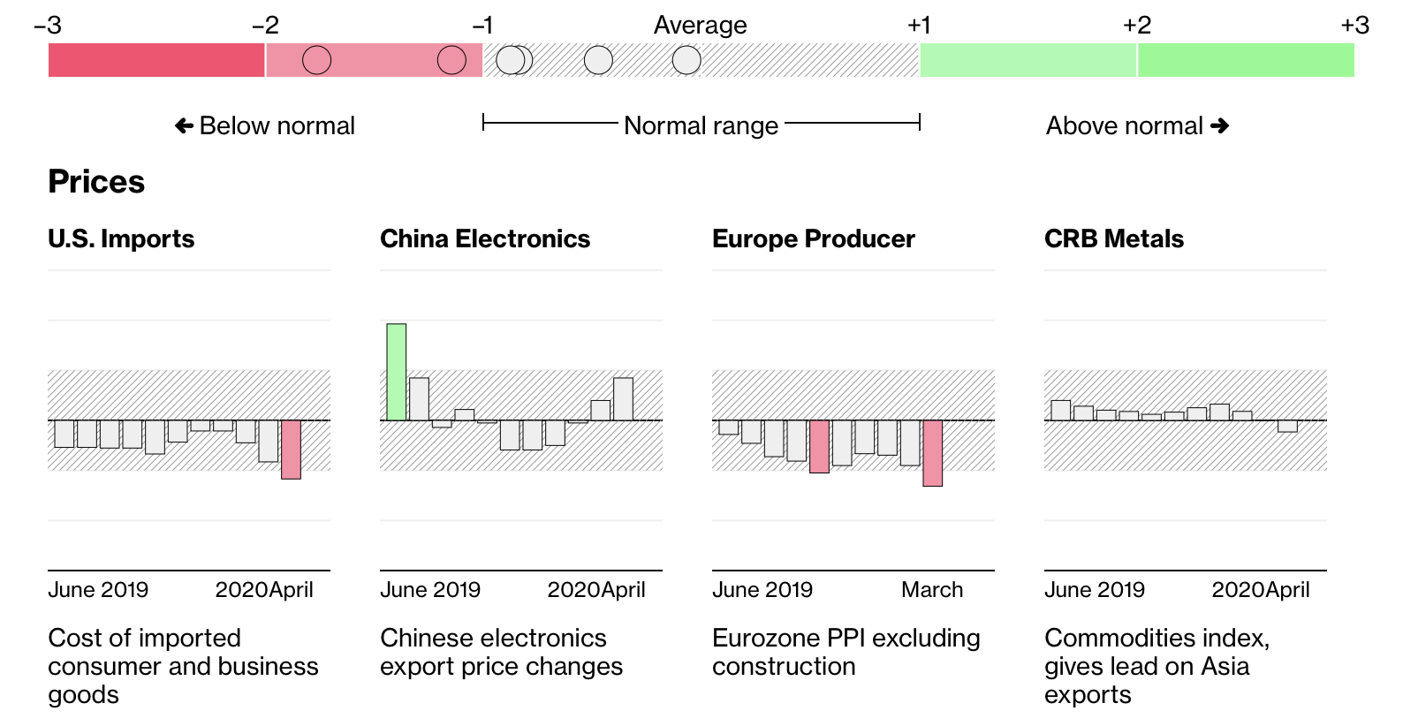
Source: Bloomberg

Slide 31
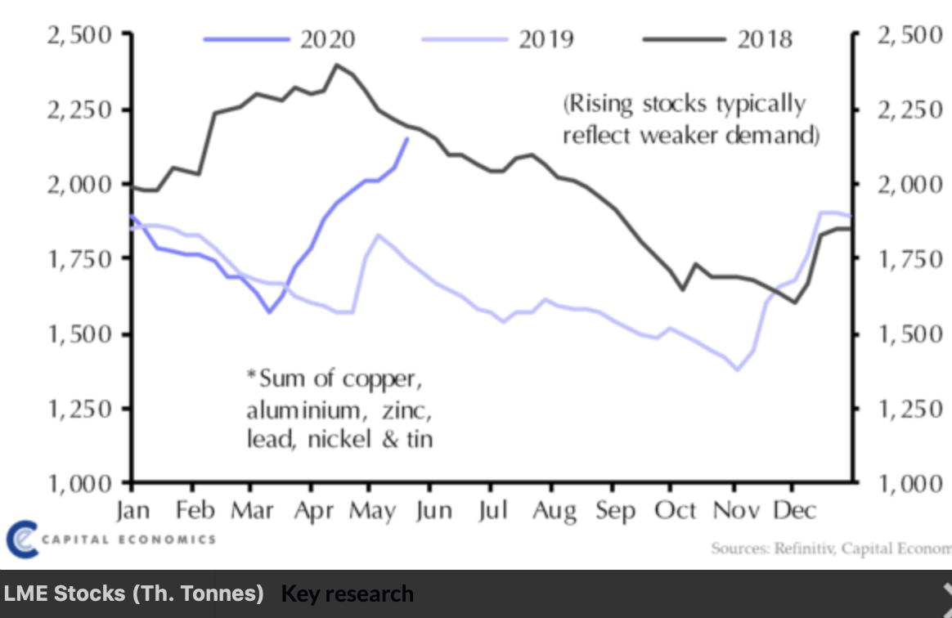

Slide 32
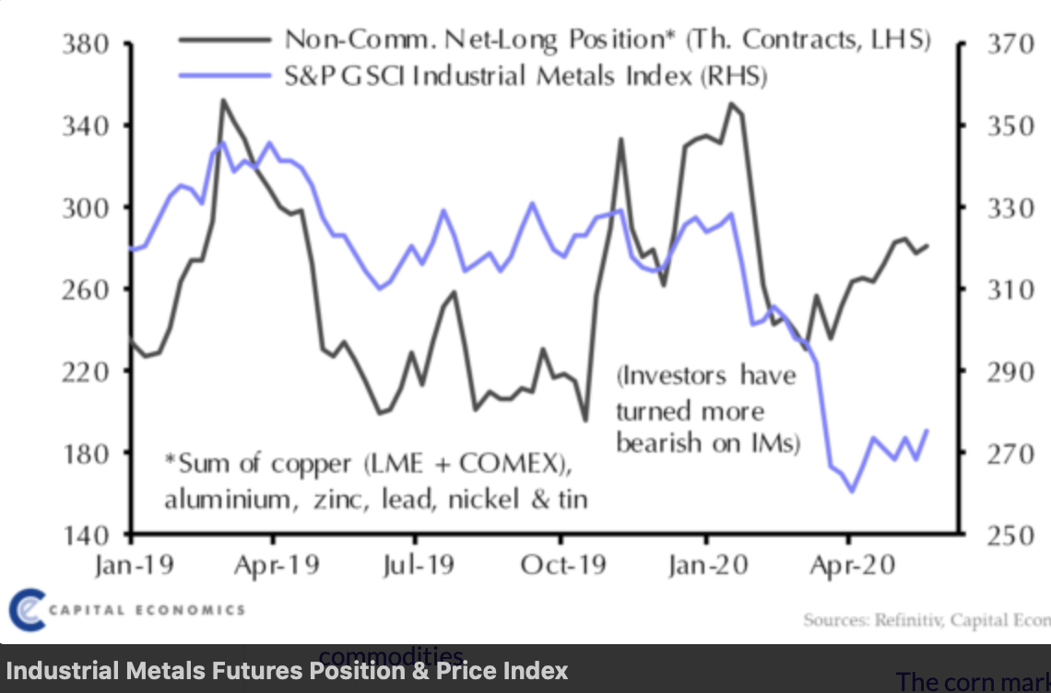

Slide 33
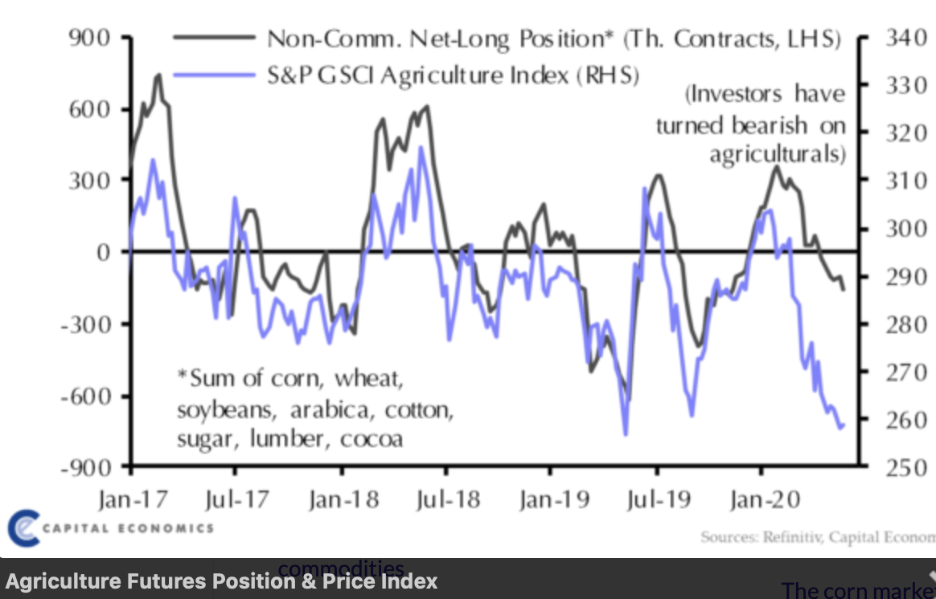

Slide 34
Транспорт

Slide 35
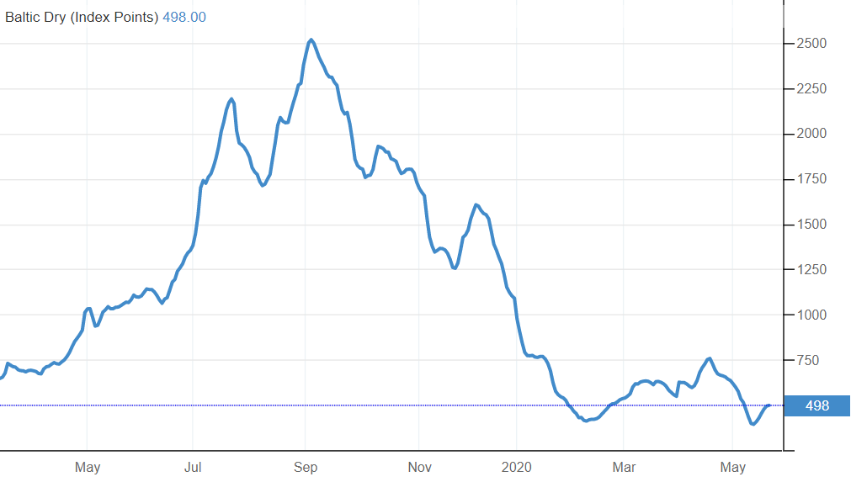
Baltic Exchange Dry Index, 21 мая =498

Slide 36
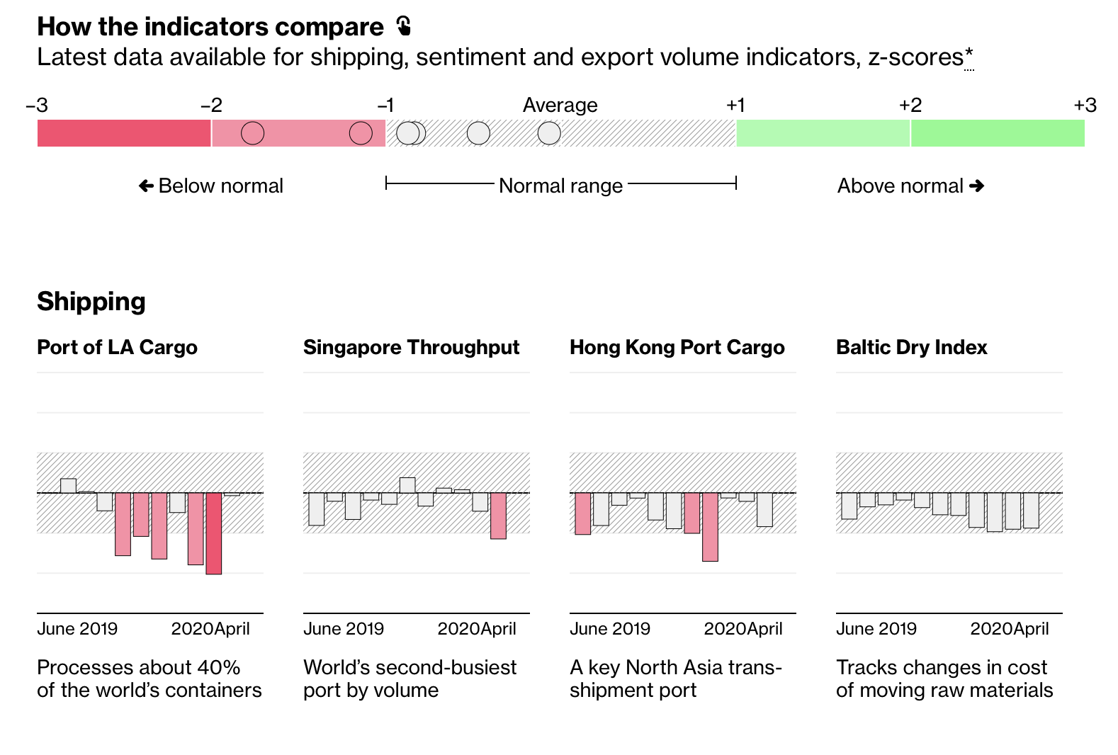
Source: Bloomberg

Slide 37
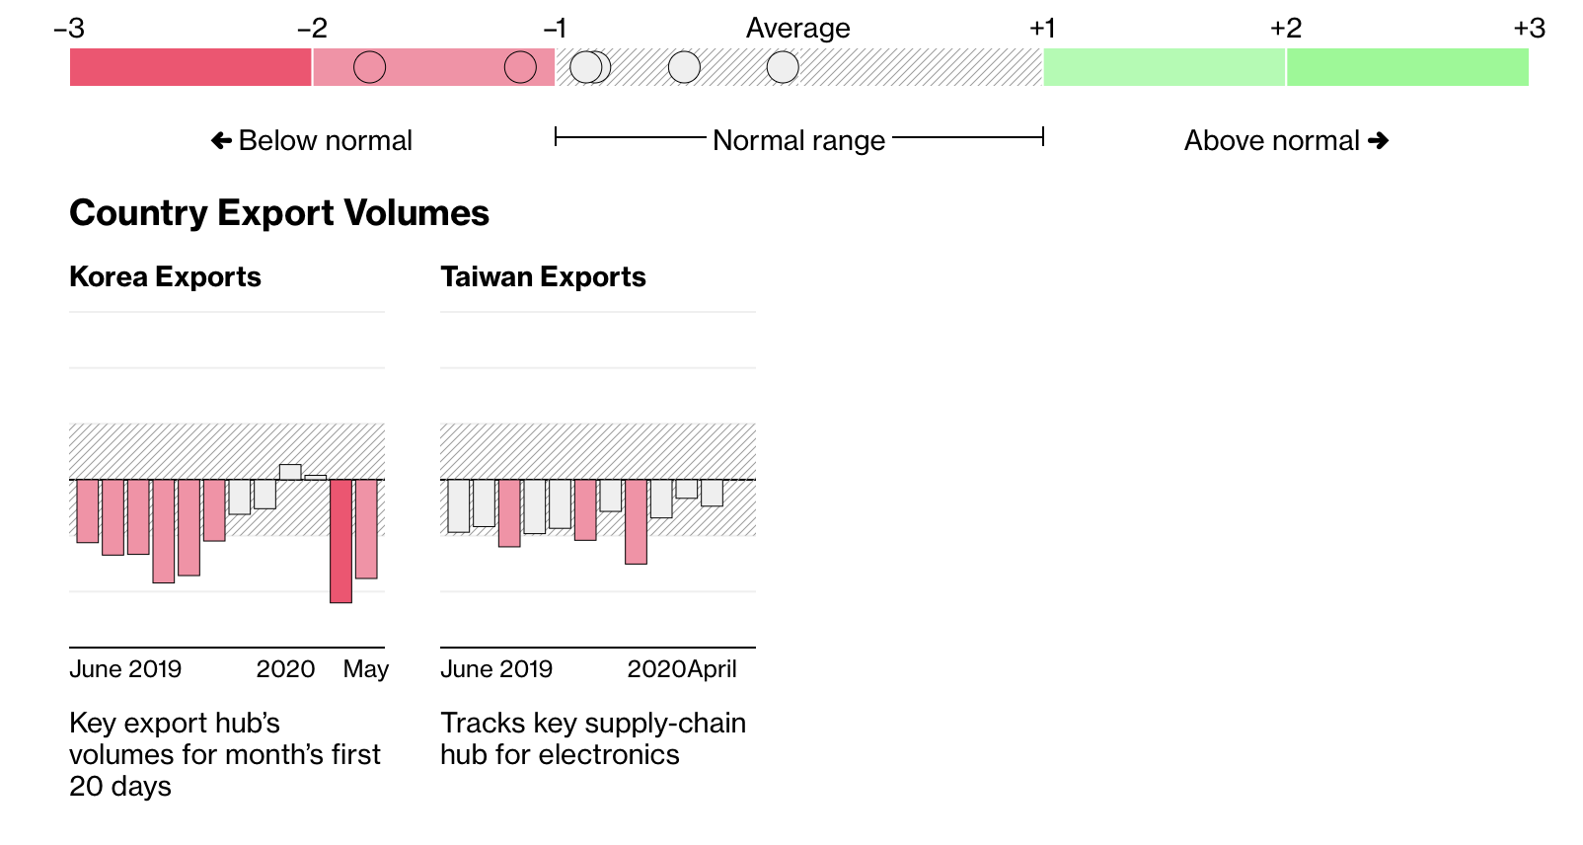
China PMI: New Export Orders
-3.76 (Z-score)
Value 33.5
Average 51.2
U.S. ISM: Business Export Orders
-4.08 (Z-score)
Value 35.3
Average 54.1
Source: Bloomberg

Slide 38
Сырьевой цикл

Slide 39
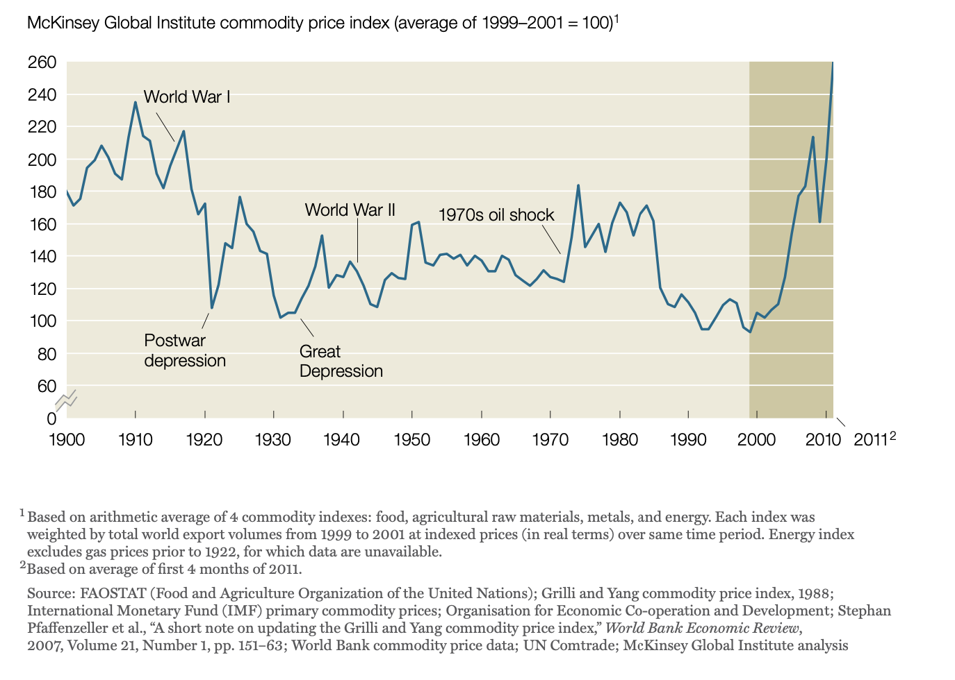

Slide 40
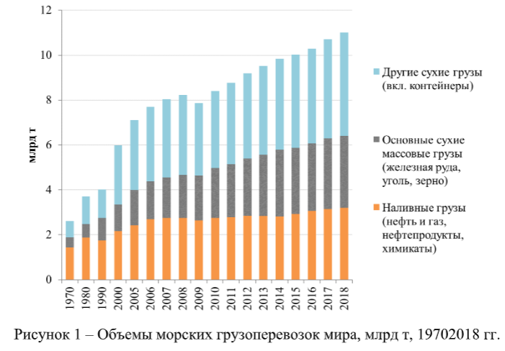

Slide 41
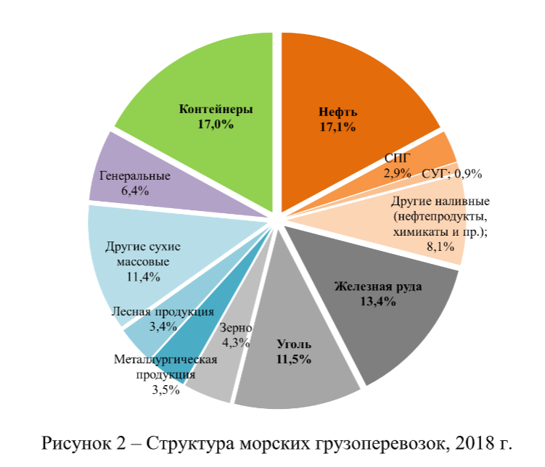

Slide 42
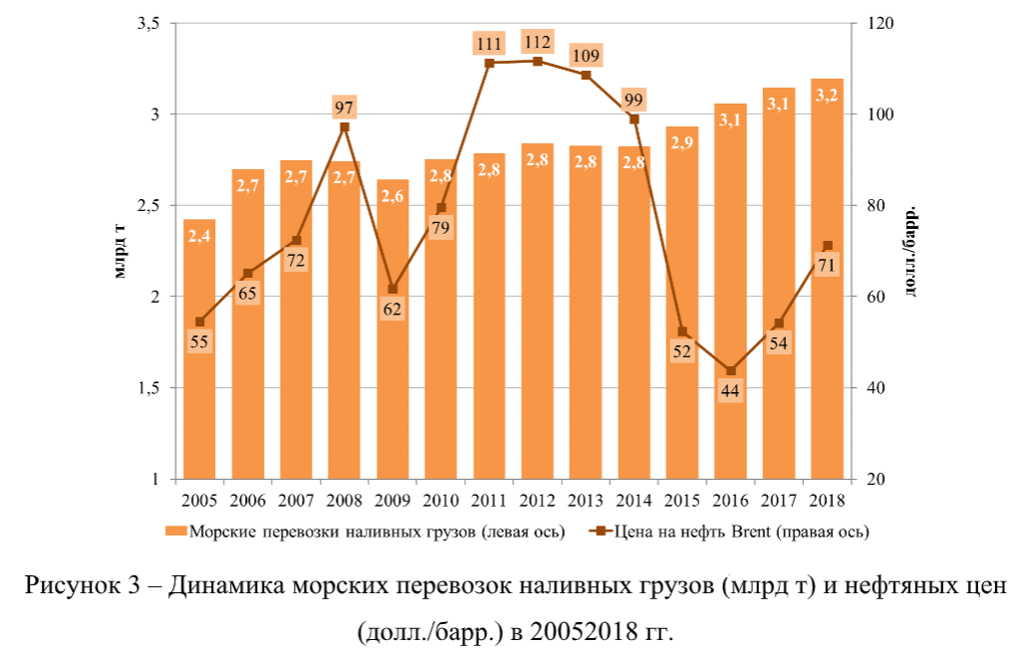

Slide 43
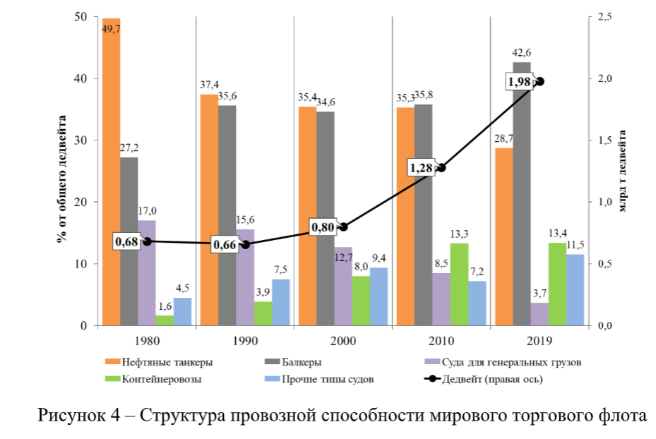

Slide 44
Цены и прочее

Slide 45
Экспорт топлива и продукции горнодобывающей промышленности, (млн. долл. США), весь мир
Ресурс: ВТО

Slide 46
Экспорт энергоресурсов в мире, млрд. долл. США
Ресурс: TradeMap

Slide 47
Экспорт энергоресурсов, млрд. долл. США
Ресурс: Trade map

Slide 48
Индекс цен на биржевые товары, 2016 = 100
Источник: IMF, Primary Commodity Price System

Slide 49
Сравнение с другими кризисами
t = 100, дата начала
Sept 11 – 10.09.2001
C-19 – 20.01.2020
Серый фон – рецессии 1974, 1981, 1990, 2008
Источник: IMF, Commodity Markets Outlook, 23 April 2020

Slide 50
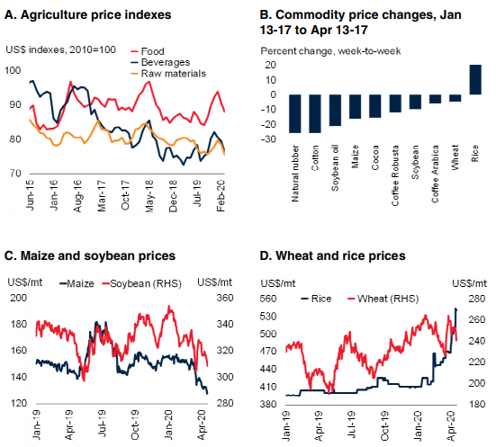
Источник: IMF, Commodity Markets Outlook, 23 April 2020

Slide 51
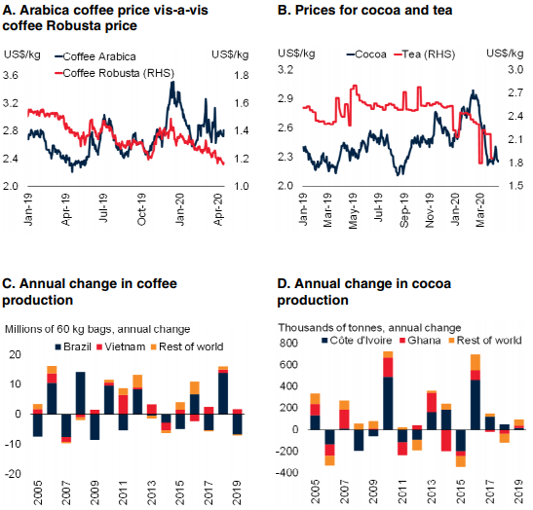
Источник: IMF, Commodity Markets Outlook, 23 April 2020

Slide 52
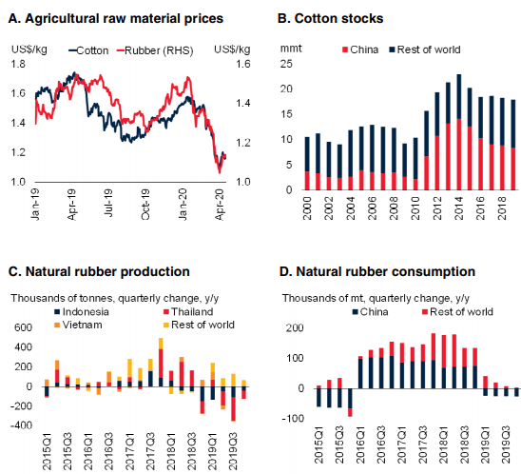
Источник: IMF, Commodity Markets Outlook, 23 April 2020

Slide 53
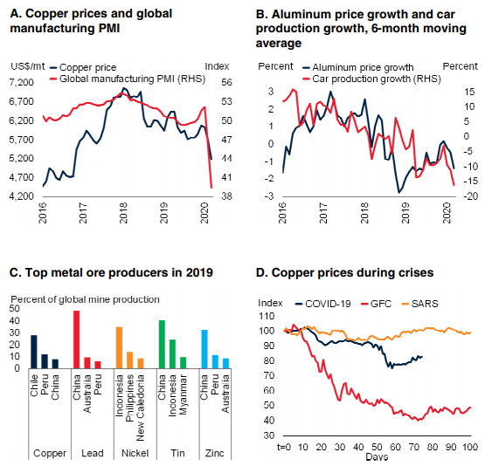
GFC – Global Financial Crisis
Источник: IMF, Commodity Markets Outlook, 23 April 2020

Slide 54
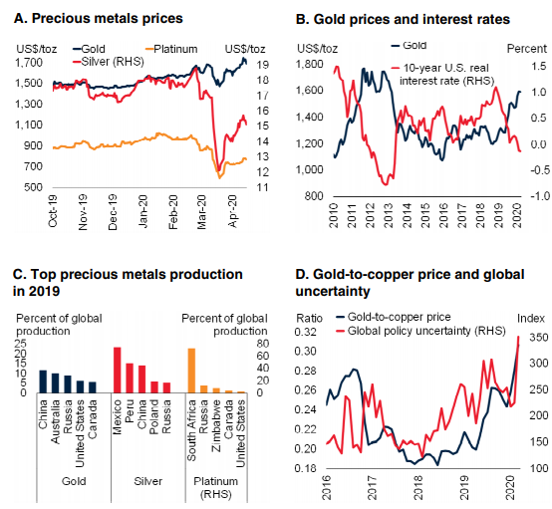
Источник: IMF, Commodity Markets Outlook, 23 April 2020

Slide 55
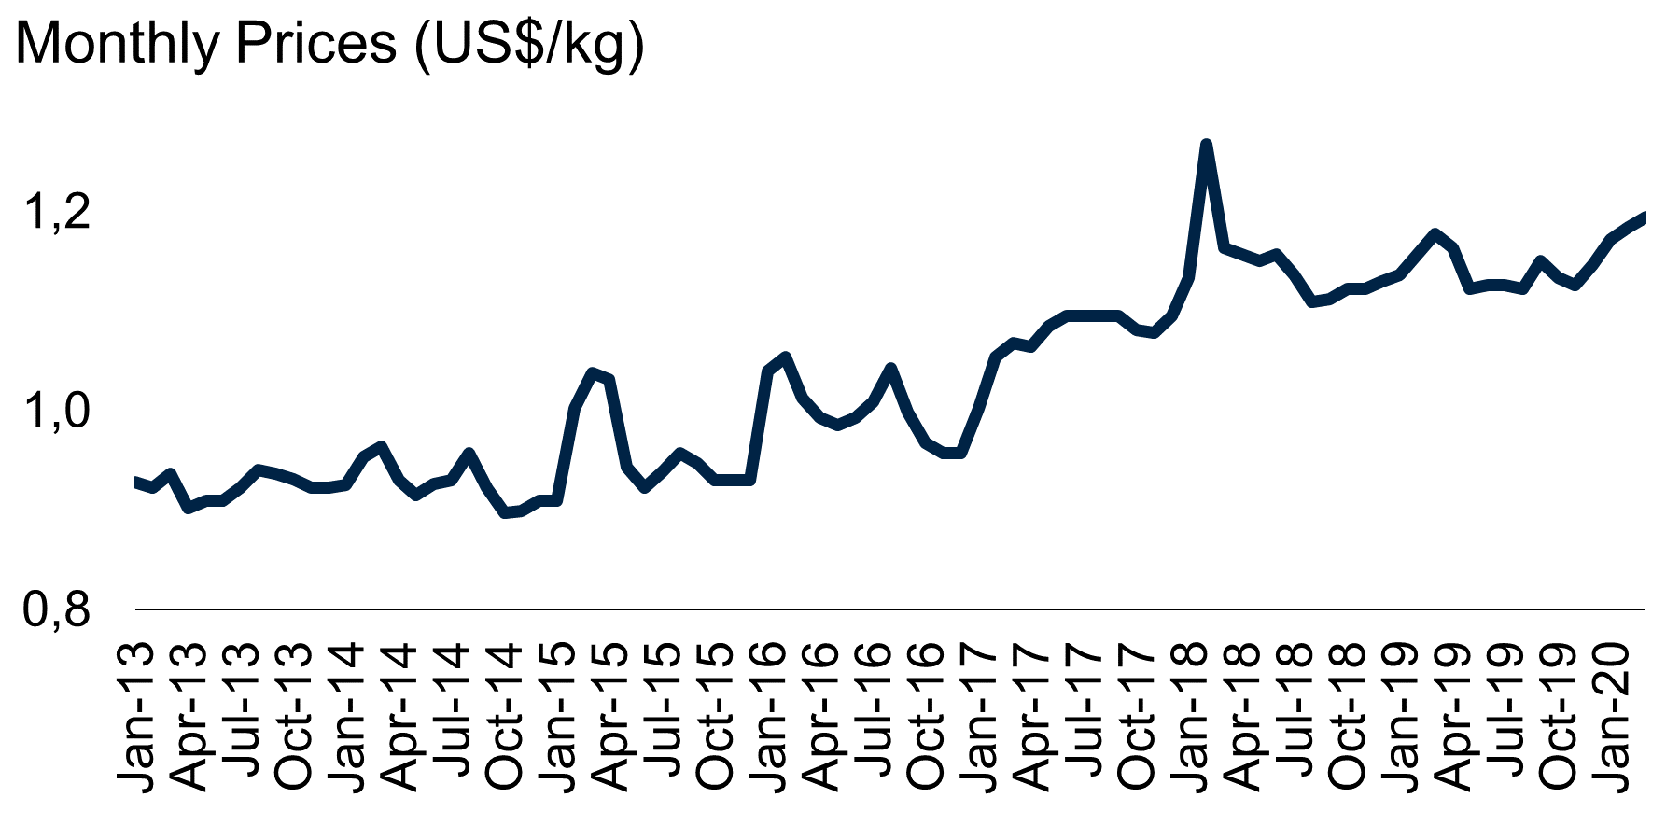
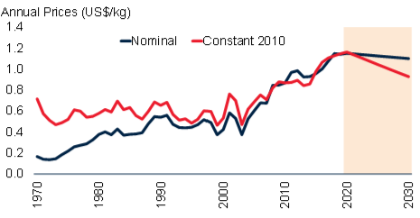
Бананы = Драмы
Март 2020

Slide 56
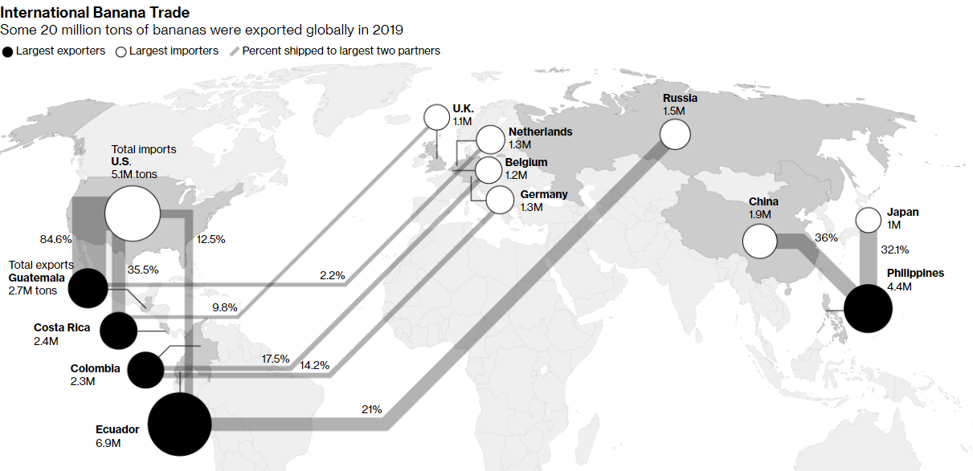
Бананы = символ хрупкости глобализации
Параллельно с коронавирусом развивается болезнь банановых деревьев (фузариоз), эпицентр -- Эквадор
Необходимость держать привычные низкие цены, но неэкологичное производство + из-за коронавируса проблемы с логистикой
В ЕС подскочили продажи бананов на фоне коронавируса
Банан – основное блюдо в 80 странах
Источник: Bloomberg

Slide 57
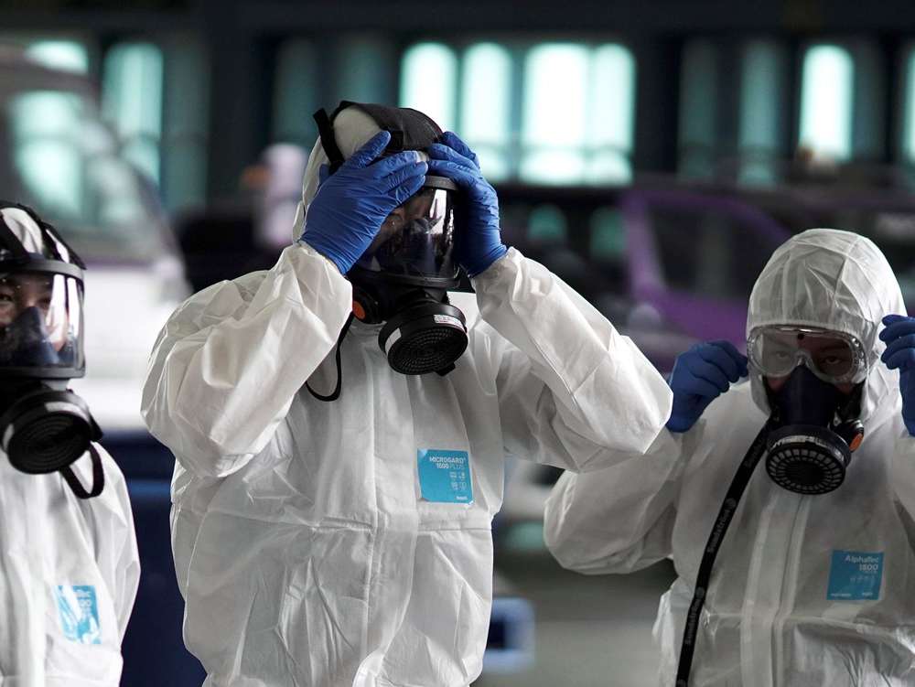
How Coronavirus Is Killing Globalism OZY = 29.02.2020
It’s the economy, stupid. Sure, said one Italian official, “it’s not cholera or the black plague” — but the outbreak’s financial effects are particularly worrying. As global supply chains face potential collapse, and consumer spending slumps as folks stay home, stocks are sliding: World markets have experienced their worst week since the 2008 financial crisis, erasing some $6 trillion in value over the past week. Other startling economic indicators include reportedly surging sales of household disinfectants like Lysol and soaring prices for face masks.

Slide 58
Литература по Пандемии +
World economic outlook: The Great Lockdown. IMF, April, 2020.
Rystad Energy (2020). Global outbreak overview and its impact on the energy sector. COVID-19 report. 7th edition, 22 April.
Григорьев Л.М., Павлюшина В.А., Музыченко Е.Э. «Падение в Мировую Рецессию», «Вопросы экономики», №4, 2020.
Григорьев Л. М., Павлюшина В. А. «Социальное неравенство в мире: тенденции 2000–2016 гг.», «Вопросы экономики»,№10, 2018.
Л.Григорьев «США: три социально-экономические проблемы». «Вопросы экономики», №12, 2013, стр. 48-73.
Л.Григорьев, М.Салихов «Финансовый кризис – 2008: вхождение в мировую рецессию». «Вопросы экономики», №12, 2008.
Григорьев Л.М. “Мировая социальная драма Пандемии и Рецессии”. «Население и экономика», Апрель 2020.
Григорьев Л.М. «Вирус - новый триггер в циклических колебаниях». «Harvard Business Review – Russia” – April, 2020.
Мониторинг отраслевых финансовых потоков, ЦБ, №3, 2020.
А.Клерач «Нам ждут непростые годы» https://zen.yandex.ru/media/freeconomy/andrei-klepach-nas-jdut-neprostye-gody-5eb17579e5df9626aaccf0b9

